Slide 1
Мастер-класс на тему
«Разноцветные песчинки»
Подготовила и провела:
воспитатель МБДОУ
«Детский сад №1 «Теремок»
Грачёва Любовь Александровна»,
первая квалифицированная категория

Slide 2
Цель мастер-класса:
Познакомить педагогов с нетрадиционным видом рисования - рисование цветным песком.
Задачи мастер-класса:
Расширить представления педагогов об использовании песка в современном мире.
Расширить знания педагогов о нетрадиционных способах рисования.
Познакомить с этапами выполнения рисунка цветным песком.

Slide 3
Использование песка
Песок используют в фильтрах для очистки воды.
Песок применяется при изготовлении стекла,
Песок используют в дорожных работах. Прежде чем положить асфальт делают песчаную подушку.
Из песка делают наждачную бумагу. Поверхность такой бумаги твёрдая, жесткая, зернистая. Наждачной бумагой затирают шероховатости на изделиях из дерева.
Во время гололёда дороги посыпают песком.
Песок входит в состав очень крепких материалов цемента и бетона, которые используются в строительстве.
Интересно и то, что контактные линзы для зрения делают именно из песка.
Ну и конечно, песок привозят в детские сады и на детские площадки, где играет детвора.

Slide 4
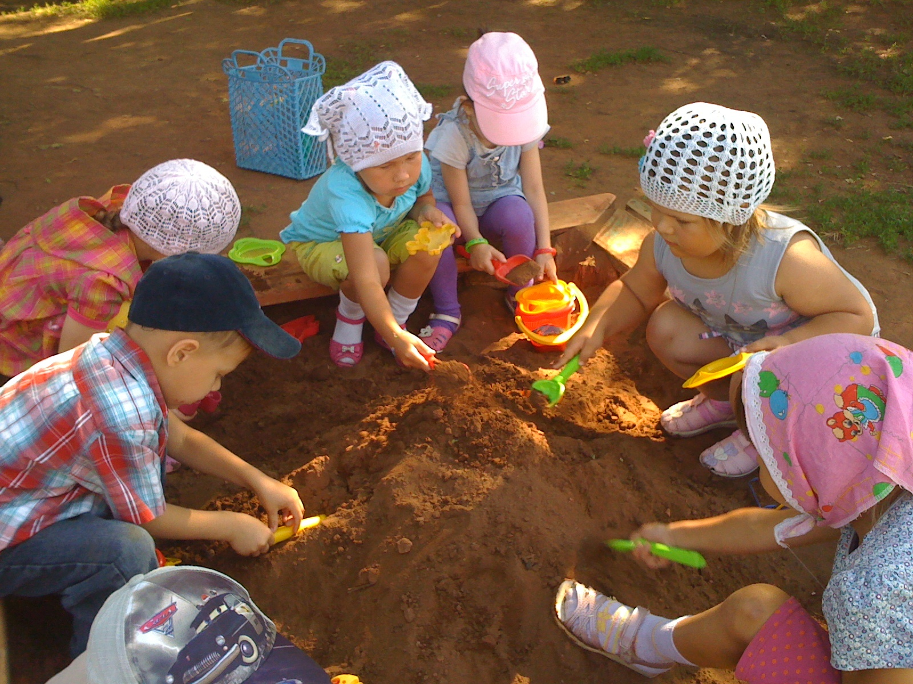

Slide 5
Виды работы с песком
Рисование на песке (пальцем, кисточкой, палочкой);
Рисование с помощью песка;
Песочная анимация
Отпечатки на сыром песке;
Создание скульптур из песка;
Декорирование интерьера

Slide 6
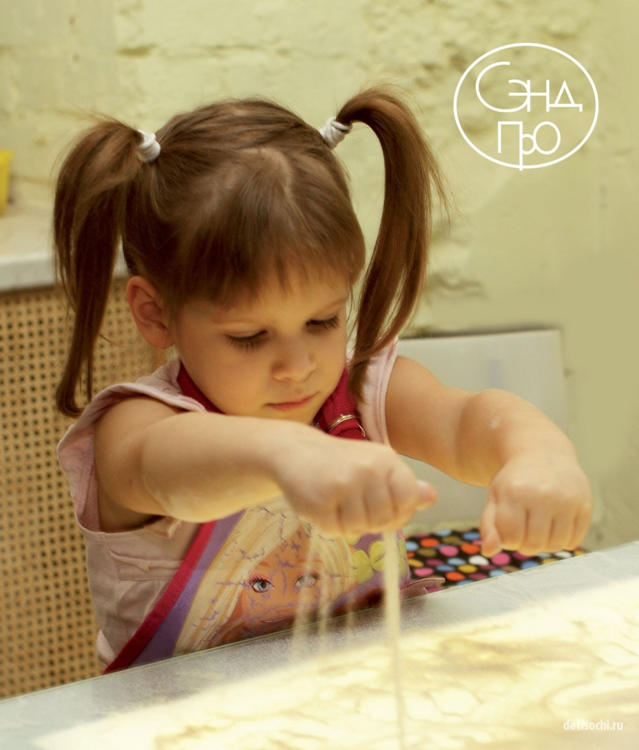
Рисование песком

Slide 7
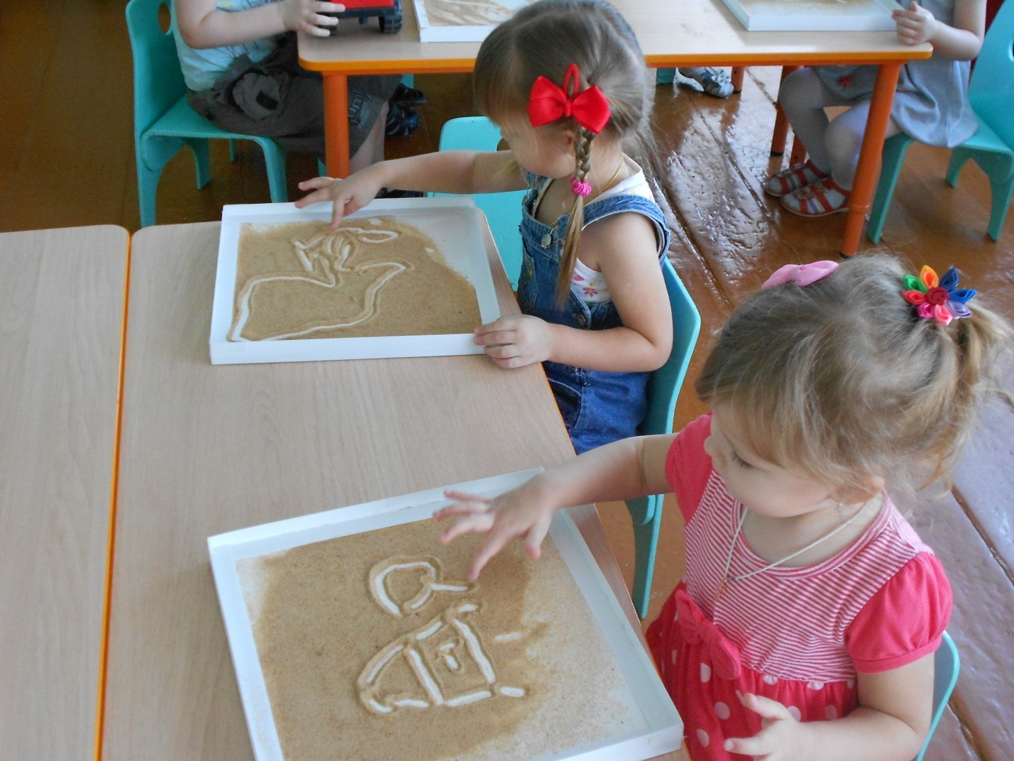

Slide 8
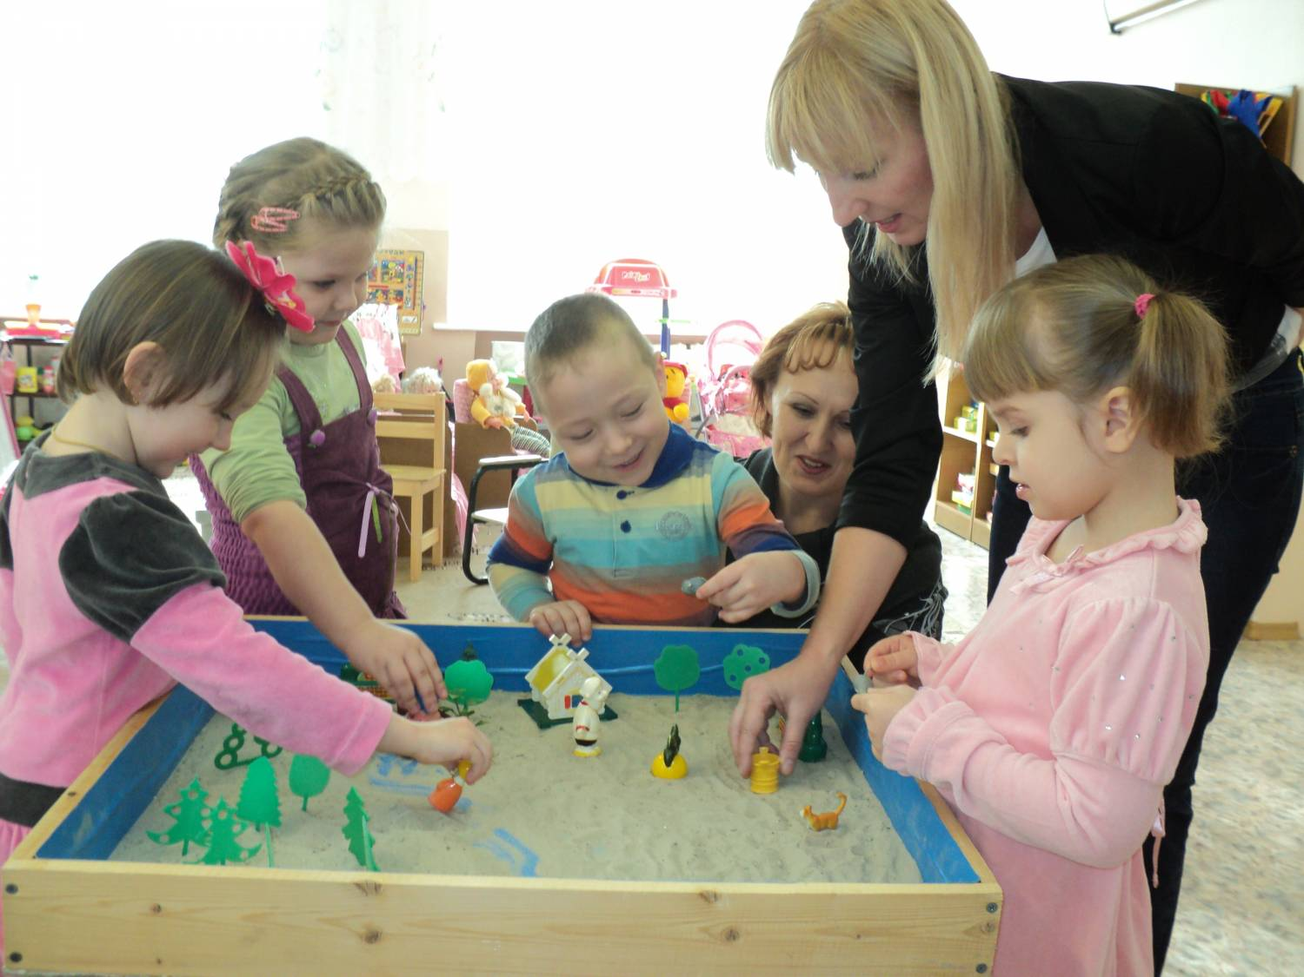
Песочная терапия

Slide 9
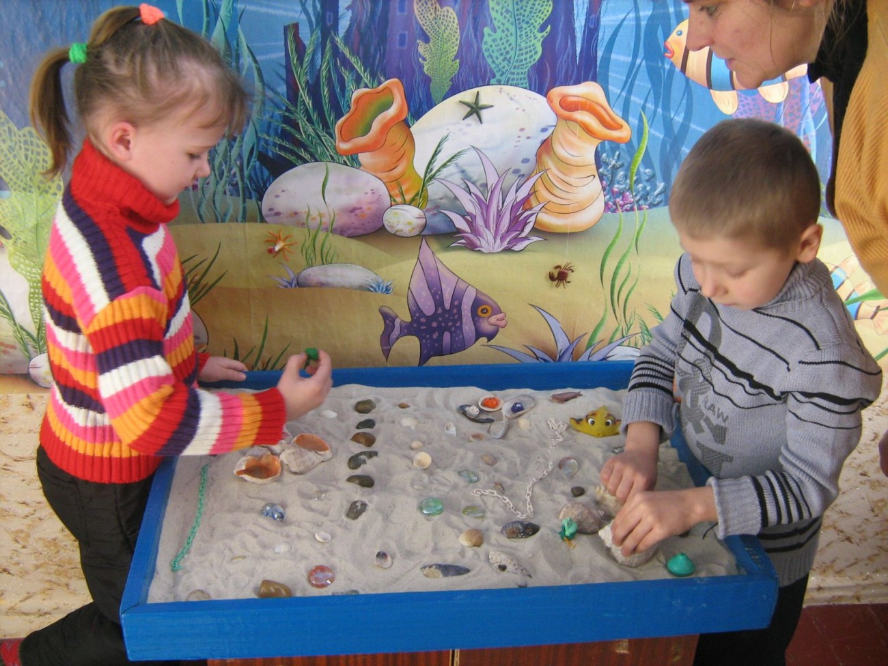

Slide 10
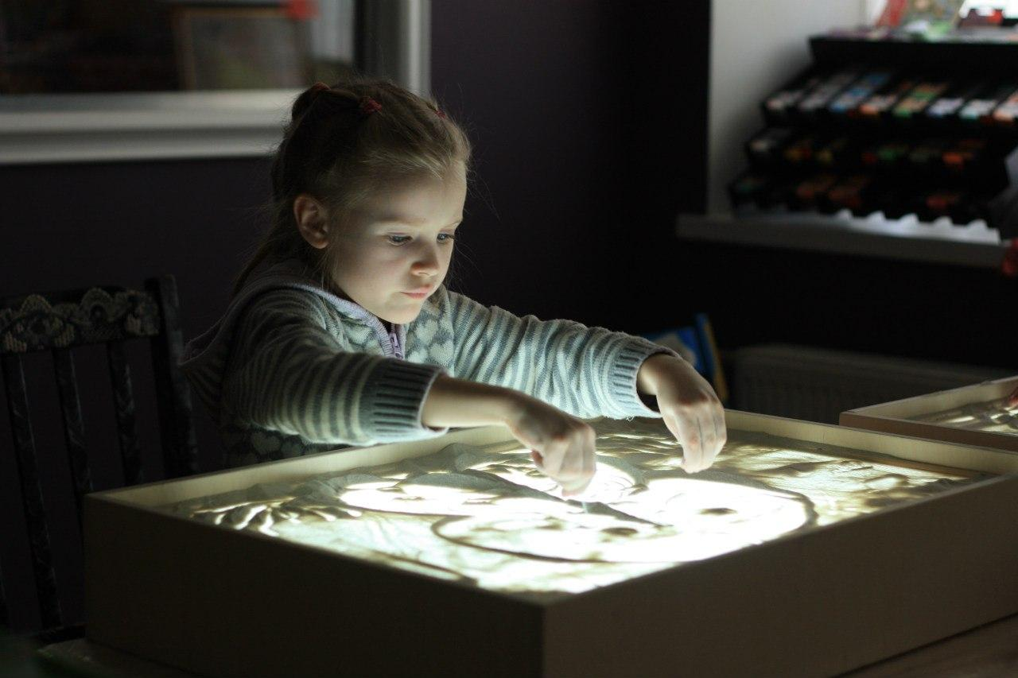
Песочная анимация

Slide 11
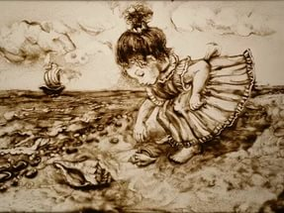

Slide 12
Скульптуры из песка

Slide 13
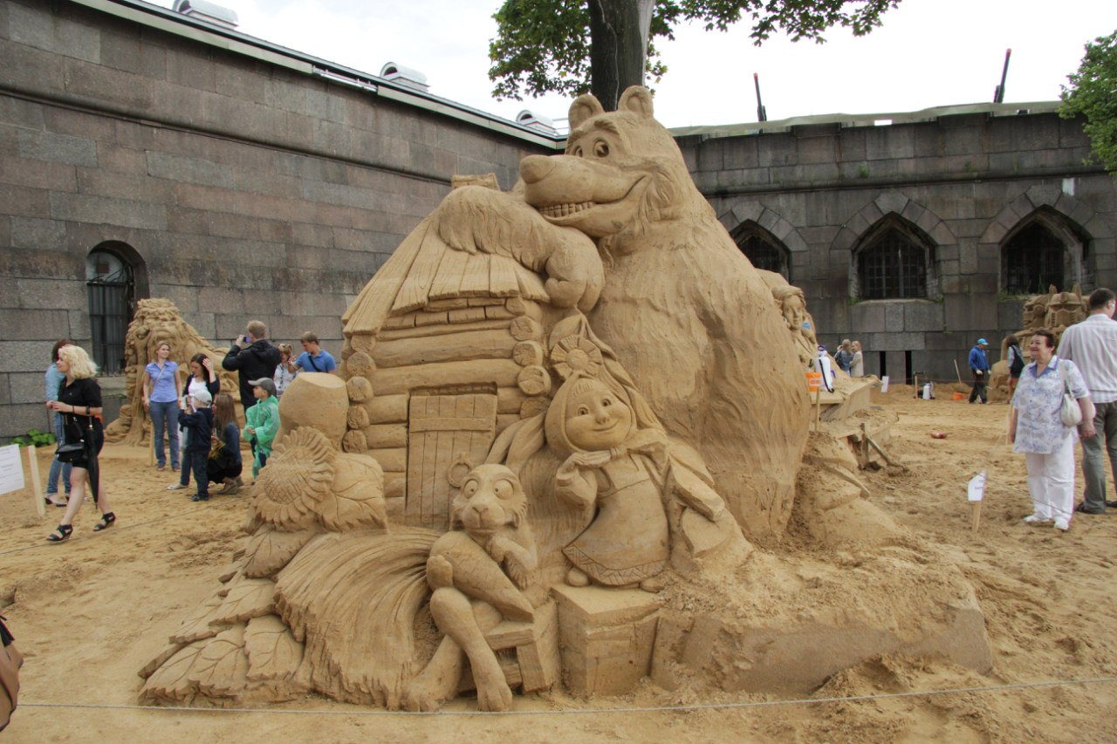

Slide 14
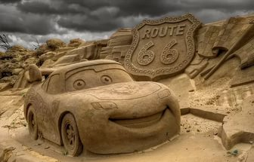

Slide 15
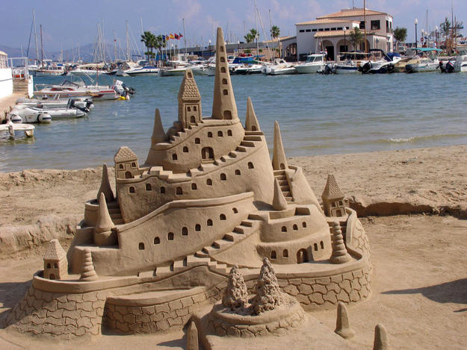

Slide 16
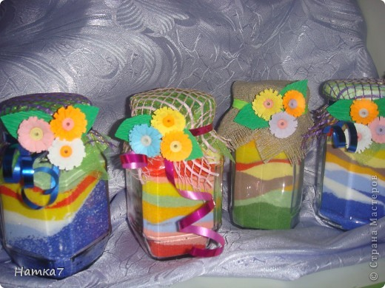
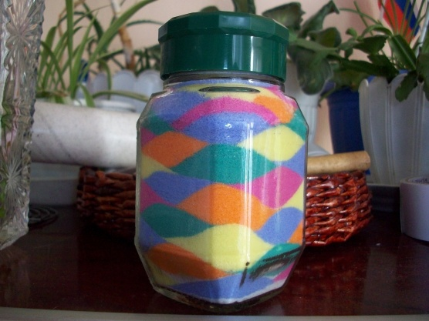
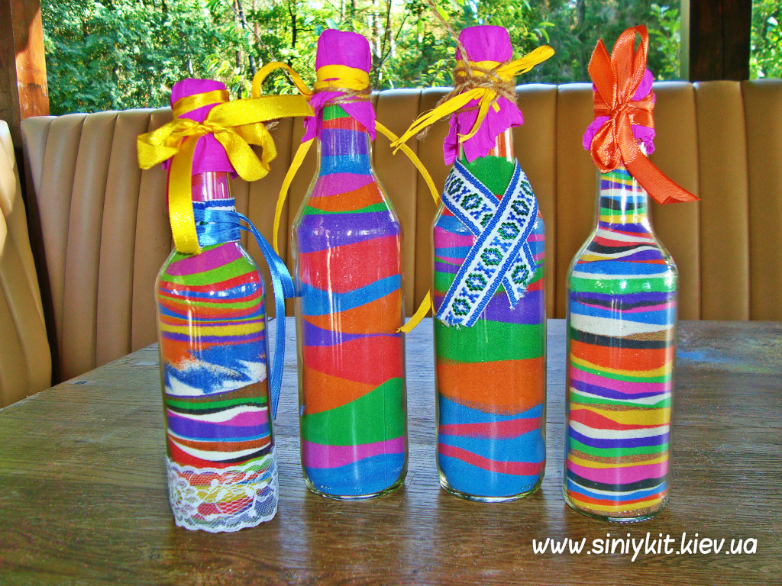
Декорирование элементов интерьера

Slide 17
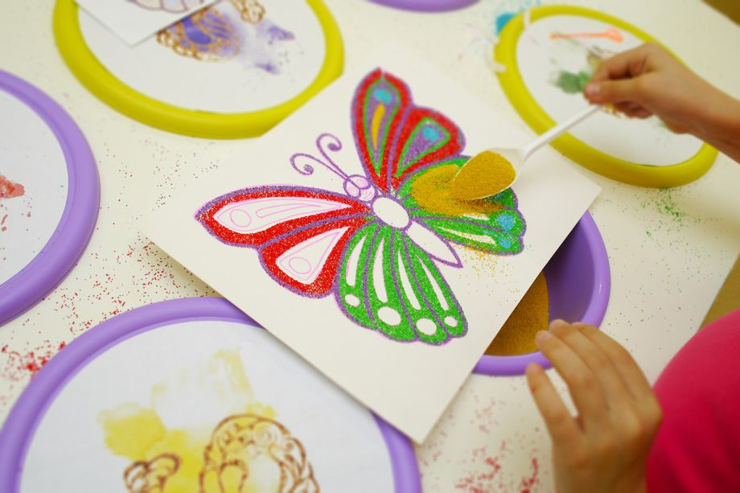
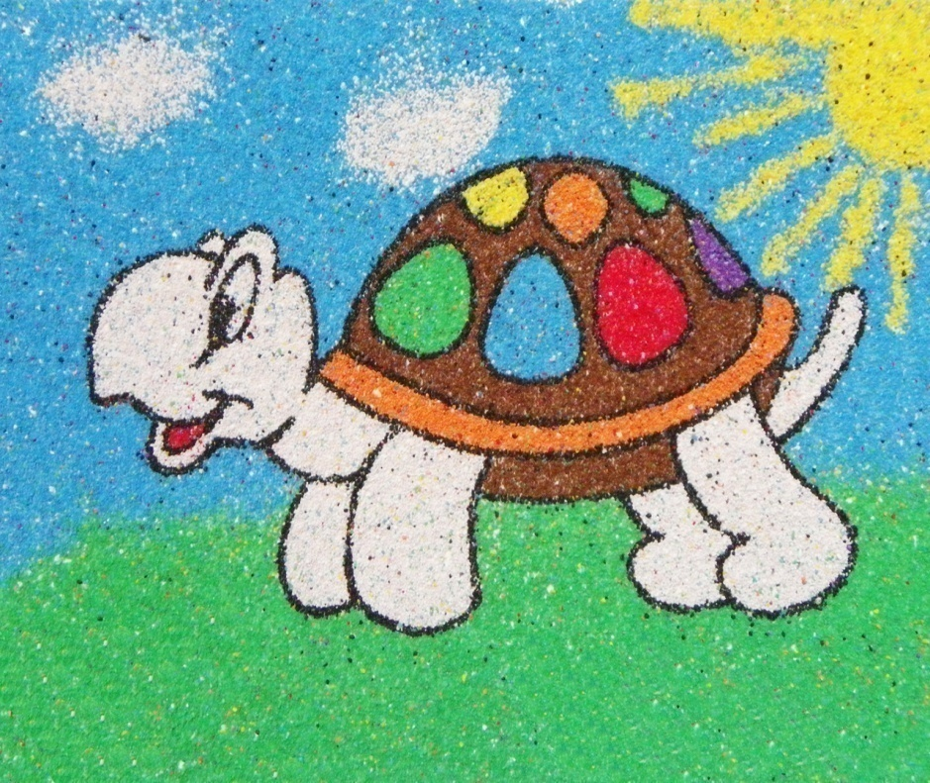
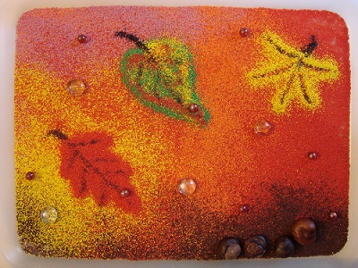
Рисование
цветным
песком

Slide 18
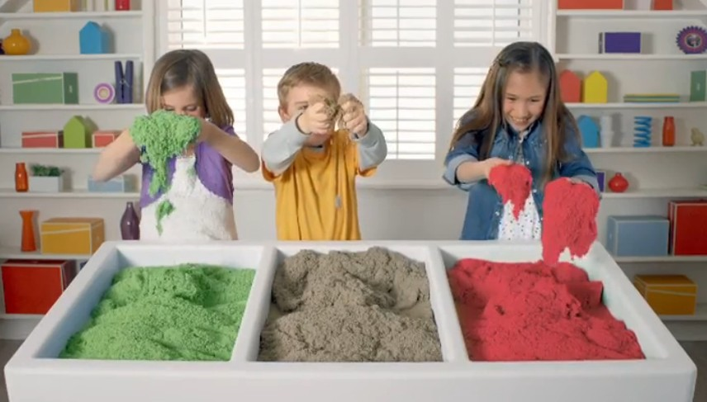
Кинетический песок

Slide 19
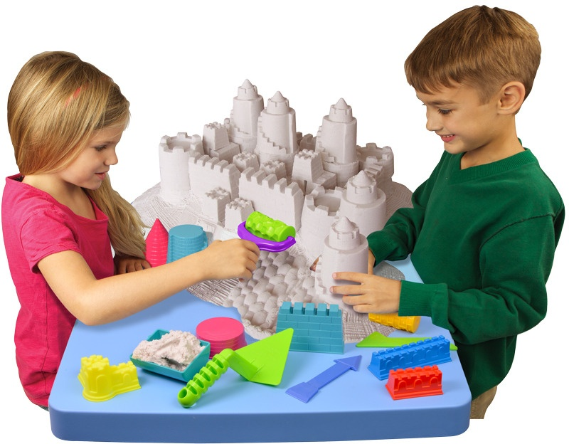
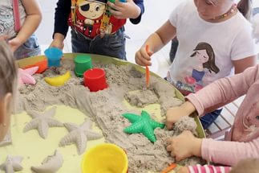

Slide 20
Как сделать цветной песок
Песок тщательно промыть, высушить и просеить сквозь сито.
В ёмкость положить немного гуашевой краски . Постепенно добавляя песок, растирать его в краске до тех пор, пока песок не будет частично рассыпаться.
Просушить песок (в микроволновке, на батарее, в духовке, на солнышке, т.д.)
Ещё раз просеять цветной песок.
Готовый раскрашенный песок поместить в закрывающуюся банку

Slide 21
Спасибо за внимание!

